Slide 1
使用Reservoir Computing的去噪模型
2024.11.27

Slide 2
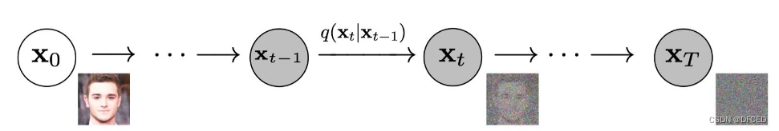
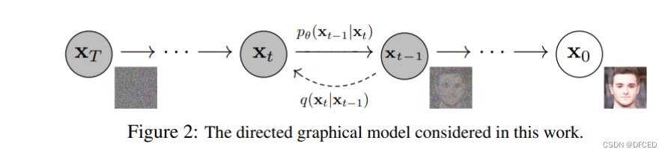
Diffusion背景
在Diffusion(扩散)方法中，目前较为常用的是深度学习的模型进行Denoise(去噪)，整体的架构大致为 输入->加噪->去噪->输出
一般为高斯噪声

Slide 3
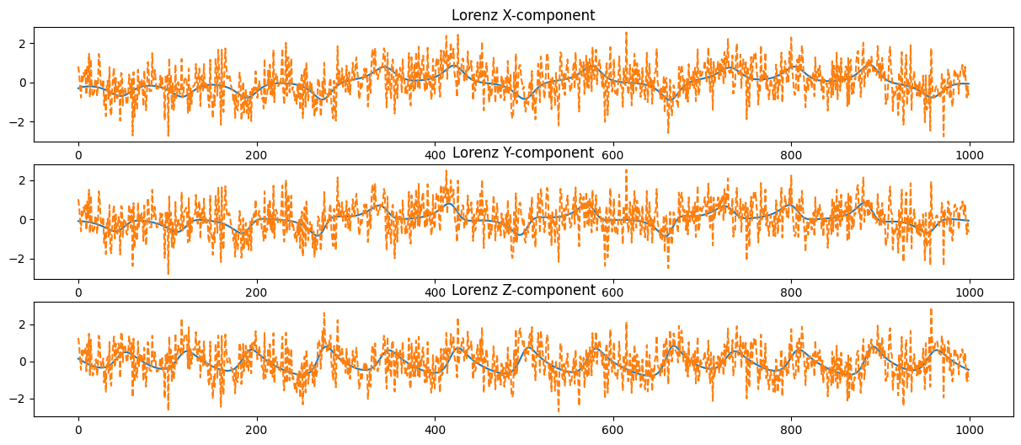
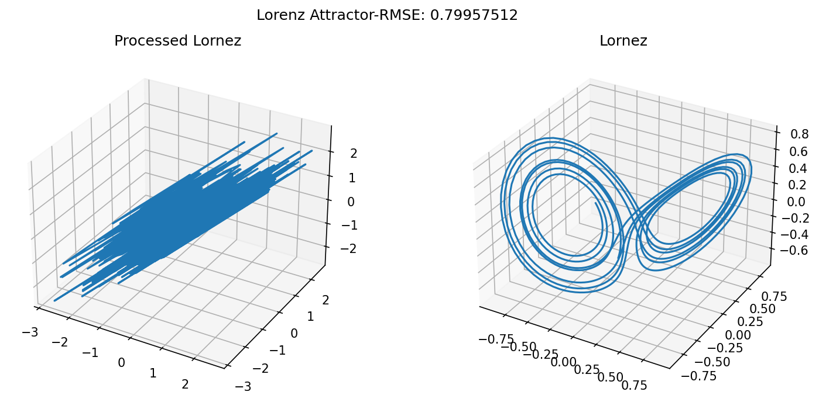
加噪声
后层蓝色的线是原始时间序列，橙色虚线是加了噪声的数据
Lorenz系统整体经过[-1, 1]正则化，添加的高斯噪声幅度为0.8

Slide 4
基于RC的方案
Lorenz
Time-series
good
Messy Lorenz
RC
Output
Denoised Lorenz
×N Times
If not good enough

Slide 5
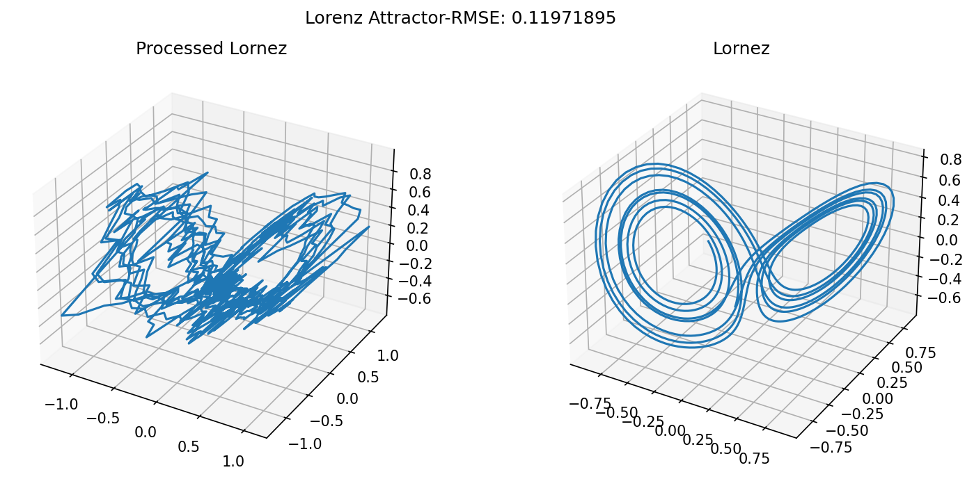
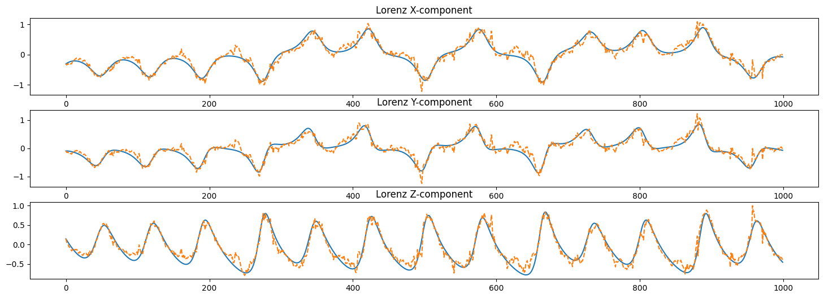
第一层输出

Slide 6
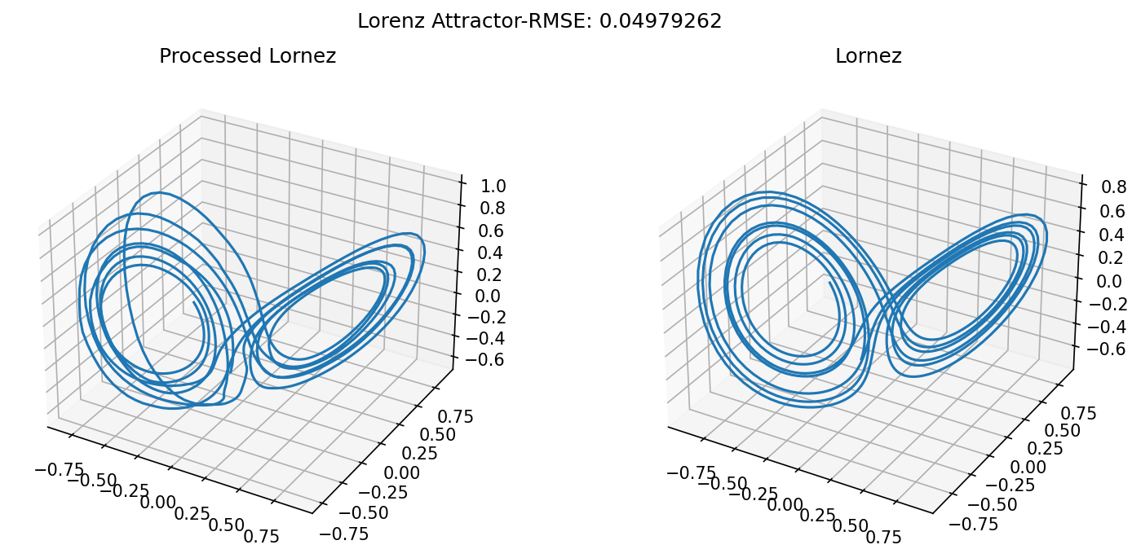
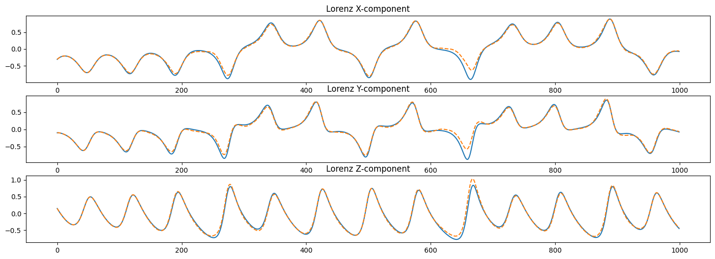
第二层输出

Slide 7
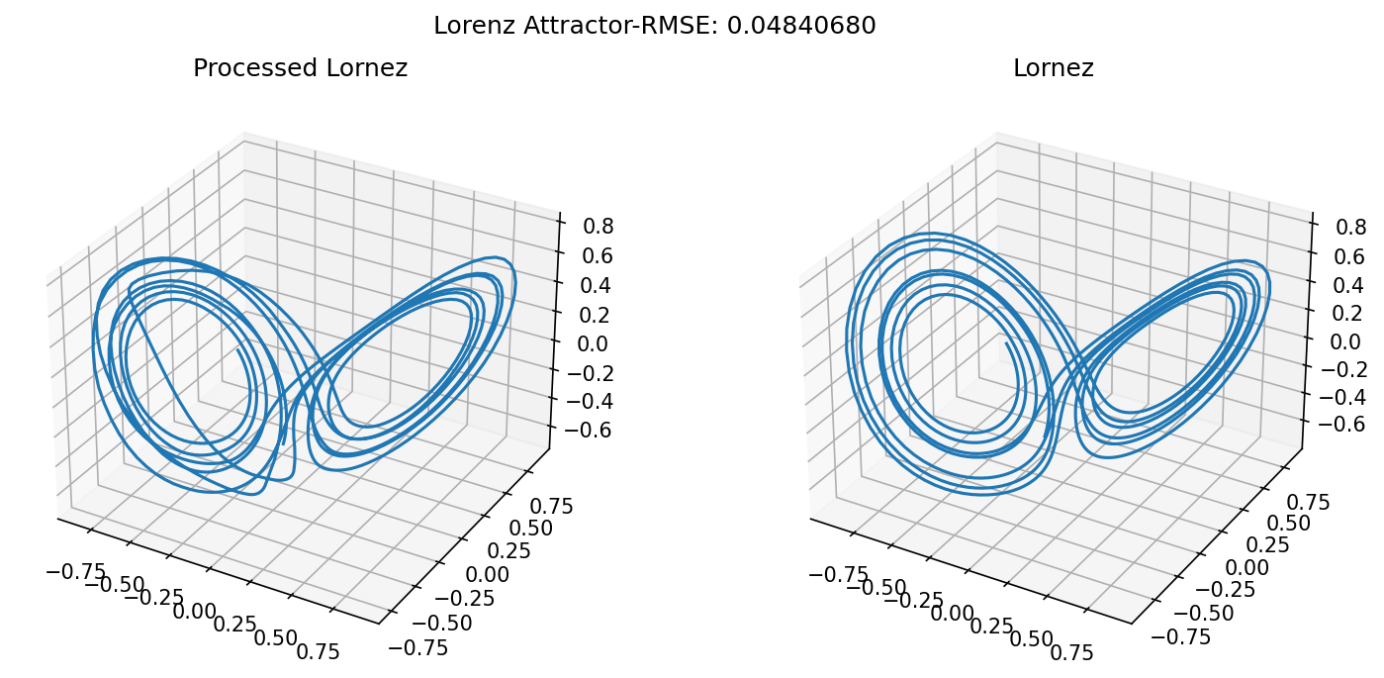
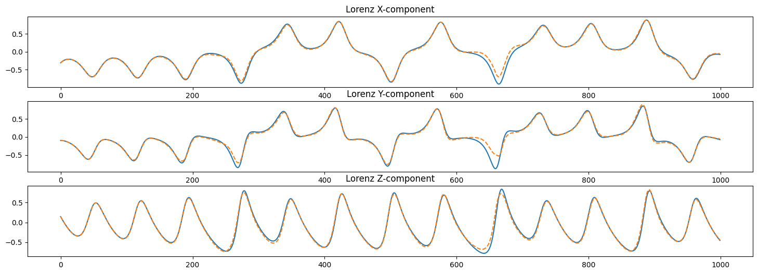
第三层输出

Slide 8
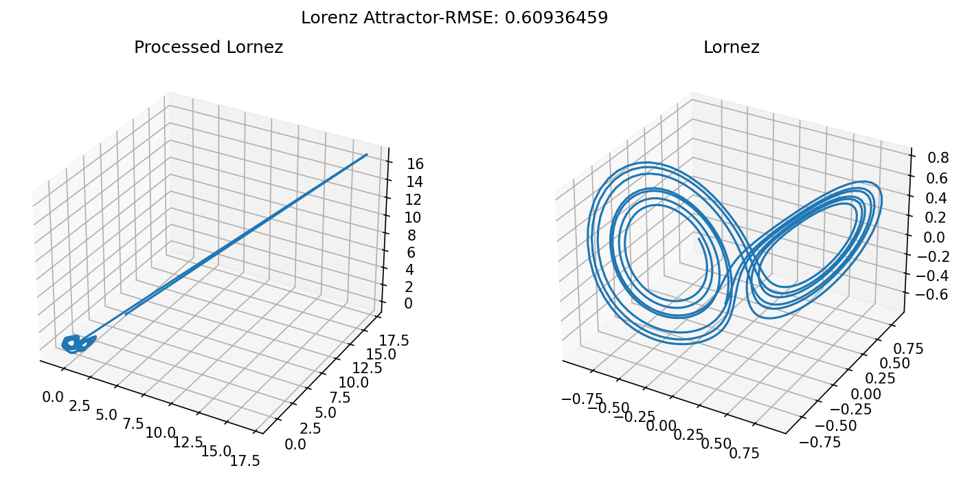
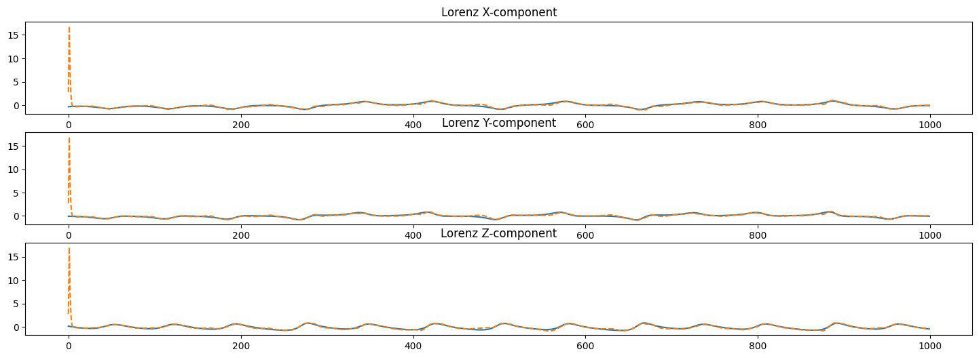
迁移学习的表现
使用高斯噪声进行训练
使用sin噪声进行测试
第一层

Slide 9
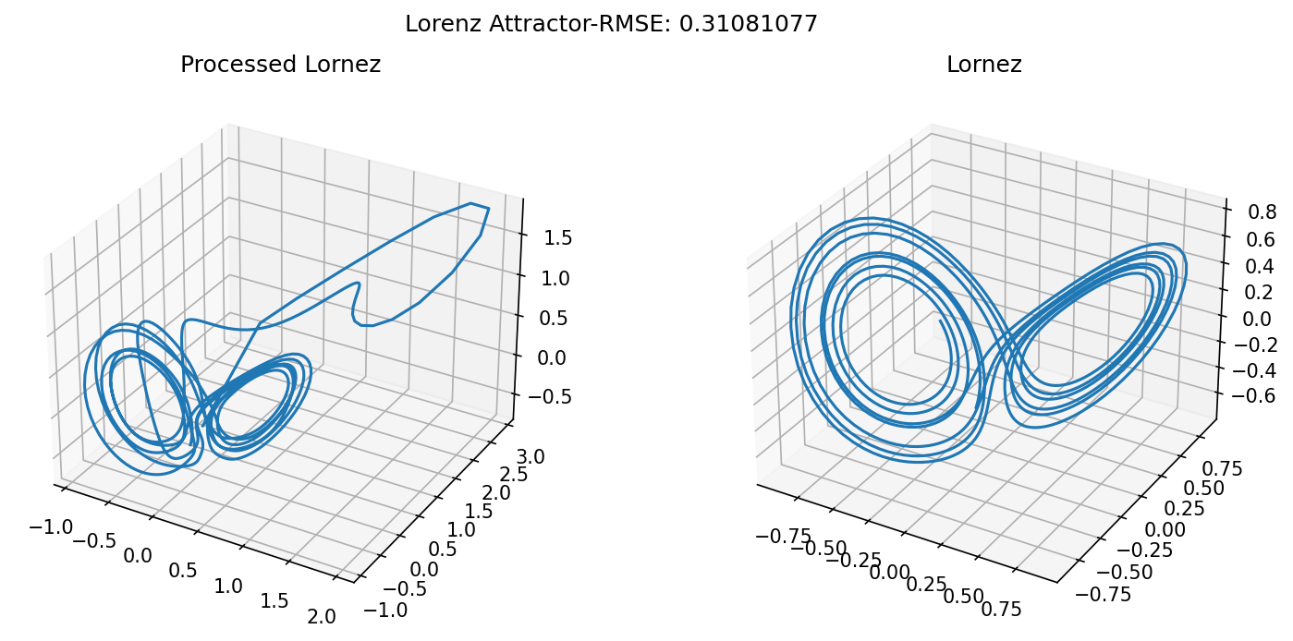
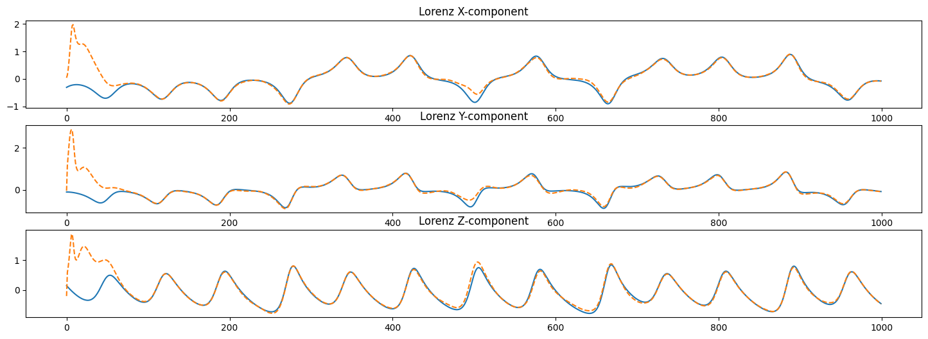
第二层

Slide 10
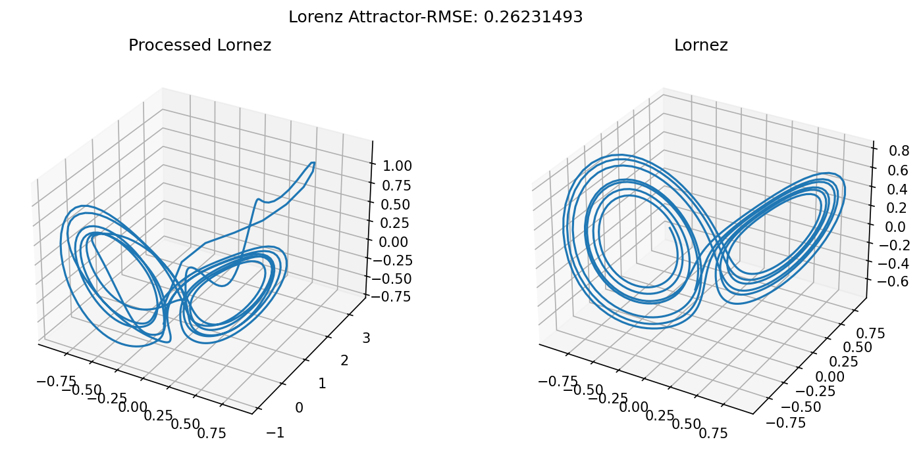
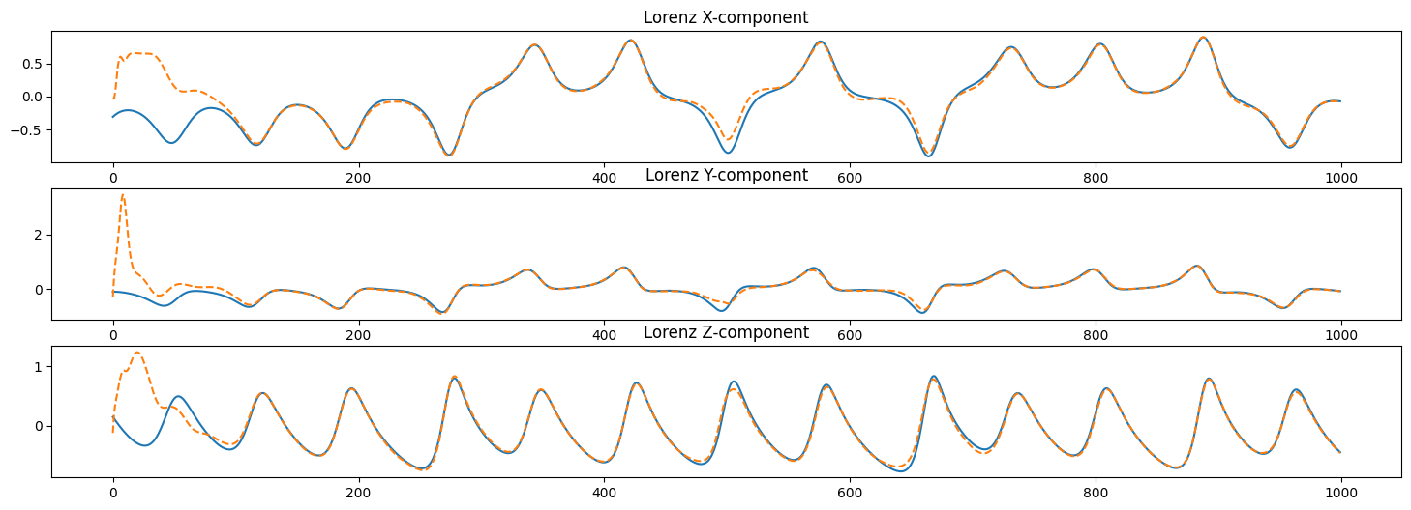
第三层

